Slide 1
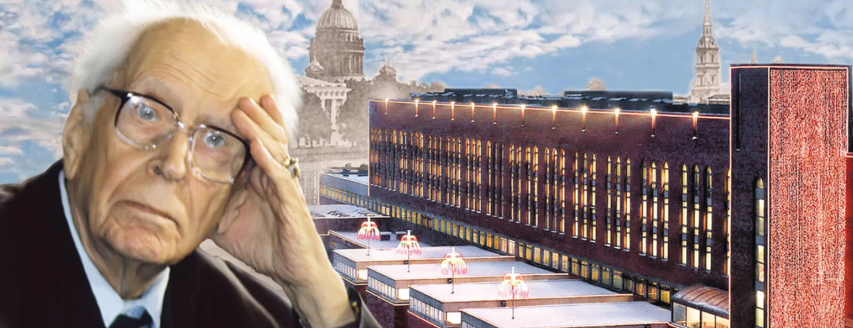
Региональный конкурс учебно-методических мультимедийных комплексов учителей «Наследники Д.С. Лихачева»
Парунина Ирина Владимировна, учитель русского языка и литературы МАОУ «Средняя школа №8» г. Когалыма

Slide 2
Сочинение-рассуждение по письму семнадцатому «Уметь спорить с достоинством» Д.С. Лихачёва
Урок русского языка. 11 класс.

Slide 3
Напишите сочинение по прочитанному тексту.
Сформулируйте одну из проблем, поставленных автором текста.
Прокомментируйте сформулированную проблему. Включите в комментарий два примера-иллюстрации из прочитанного текста, которые важны для понимания проблемы исходного текста (избегайте чрезмерного цитирования). Дайте пояснение к каждому примеру-иллюстрации. Проанализируйте смысловую связь между примерами-иллюстрациями.
Сформулируйте позицию автора (рассказчика). Сформулируйте и обоснуйте своё отношение к позиции автора (рассказчика) по проблеме исходного текста.
Объём сочинения — не менее 150 слов.
Работа, написанная без опоры на прочитанный текст (не по данному тексту), не оценивается. Если сочинение представляет собой пересказанный или полностью переписанный исходный текст без каких бы то ни было комментариев, то такая работа оценивается 0 баллов.
Сочинение пишите аккуратно, разборчивым почерком.

Slide 4
Структура сочинения-рассуждения
формулировка проблемы
комментарий проблемы (примеры-иллюстрации и их пояснение, анализ смысловой связи)
формулировка позиции автора
формулировка и обоснование своего отношения к позиции автора

Slide 5
Сочинение-рассуждение по прочитанному тексту.
Цель - подготовиться к написанию сочинения-рассуждения
Задачи:
повторить структуру сочинения-рассуждения
прочитать текст
сформулировать тему, проблему, позицию автора, найти примеры-иллюстрации
написать черновик сочинения

Slide 6
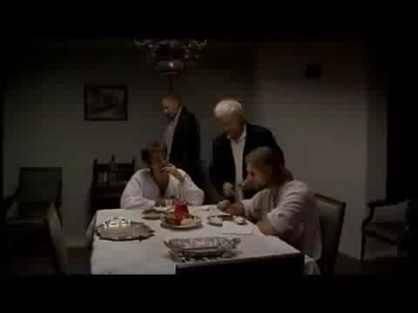
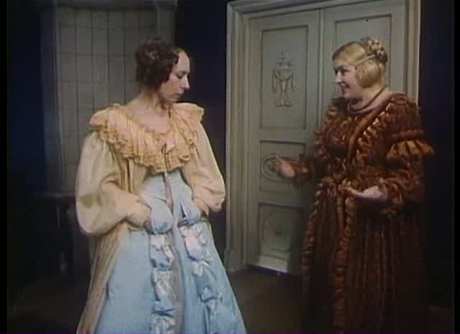
И.С. Тургенев «Отцы и дети»
Н.В. Гоголь «Мёртвые души»
спор

Slide 7
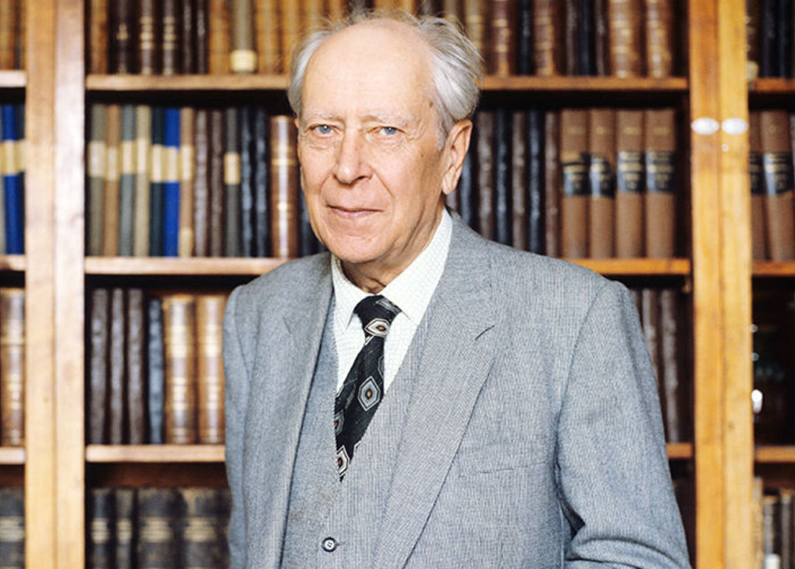
Дмитрий Сергеевич Лихачёв
«Мы гордимся, что Д.С. Лихачёв был нашим современником и соотечественником»
В.В. Путин, президент РФ
Гражданин и общественный деятель.
4 года находился в Соловецком лагере особого назначения
работал на строительстве Беломорско-Балтийского канала
возглавлял Советский (Российский) Фонд культуры
депутат
член Комиссии по правам человека при Администрации Санкт-Петербурга
первый кавалер ордена Святого апостола Андрея Первозванного «За веру и верность Отечеству»
лауреат Государственных премий СССР и Российской Федерации.

Slide 8
Дмитрий Сергеевич Лихачёв
«Я отношусь к Дмитрию Сергеевичу с невероятным почтением, нежностью, любовью, преклоняюсь перед этим великим учёным и человеком страшной судьбы»
Э.Рязанов, кинорежиссёр
Учёный-филолог, культуролог.
доктор филологических наук
автор трудов по теории и истории русской классической литературы
исследователь и переводчик древнерусской литературы («Слово о полку Игореве», «Повесть временных лет»)
автор работ, посвящённых пониманию культуры, месту русской культуры в мировой культуре.

Slide 9
Дмитрий Сергеевич Лихачёв
«Что ждёт наследие академика Лихачёва и хватит ли у на сил быть верными его заветам, добиваться хотя бы малых побед – в одной школе, в одном классе, в одном ребёнке?»
Д. Гранин, писатель
Писатель.
«Мысли о жизни. Воспоминания»
«В блокадном Ленинграде»
«Мысли о жизни, истории, культуре»
«Заметки о русском»
«Поэзия садов»
«Человек в литературе Древней Руси»
«Смех в Древней Руси»

Slide 10

Дмитрий Сергеевич Лихачёв
«Дмитрий Сергеевич продолжает жить в нашей памяти не только потому, что мы помним и будем помнить его труды, но и потому что всё, что он сделал, будет иметь продолжение и результат»
М. Пиотровский, директор Эрмитажа
«Письма о добром и прекрасном»
47 писем
Письма к молодым читателям
Обширная тематика писем: «О воспитанности», «О жадности», «О личных библиотеках», «О русской природе», «О религии»

Slide 11
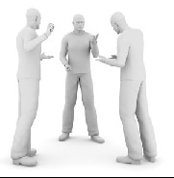
Письмо семнадцатое
«Уметь спорить с достоинством»

Slide 12
Письмо семнадцатое
«Уметь спорить с достоинством»
Тема – спор
Проблема. «Как же ведёт спор умный и вежливый спорщик?» (предложение 5).
Или Как нужно правильно спорить?
Позиция автора. Заглавие письма. Слово достоинство 3 раза повторяется в тексте письма (предложения 12,18).
Умный и вежливый спорщик ведёт спор с достоинством: с достоинством он уступает, или с достоинством принимает победу (предложение 18).

Slide 13
Письмо семнадцатое
«Уметь спорить с достоинством»
Примеры-иллюстрации. Как автор приходит к своей позиции? Какие аргументы он выдвигает?
1 пример-иллюстрация. Умный и вежливый спорщик внимательно выслушивает своего противника, задаёт уточняющие вопросы (предложения 6-9).
2 пример-иллюстрация. Умный и вежливый спорщик не прибегает к недозволенным приёмам спора, придерживается определённых правил (предложение 10).
Через эти примеры автор приходит к своей позиции: если вести спор именно так, то ты получишь возможность достойно отступить или честно одержать верх в споре, приняв свою победу с достоинством.

Slide 14
Письмо семнадцатое
«Уметь спорить с достоинством»
Смысловая связь и её анализ
Примеры взаимно дополняют друг друга, так как раскрывают разные стороны одного понятия – умного и вежливого спора. Первый пример показывает, что умный спорщик внимательно выслушает оппонента, чтобы понять его слабые и сильные стороны, а вежливость спорщика реализуется через второй пример – совет не прибегать к недозволенным приёмам спора.

Slide 15

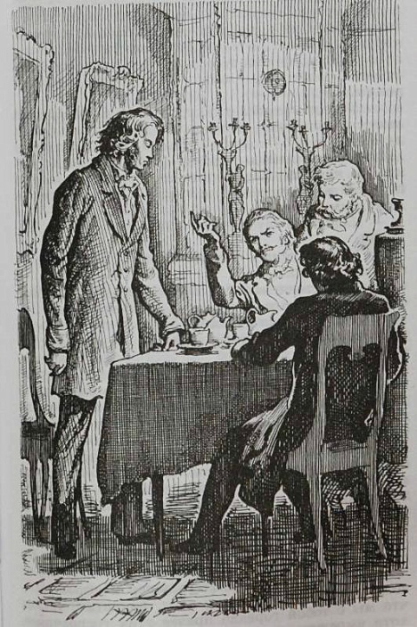
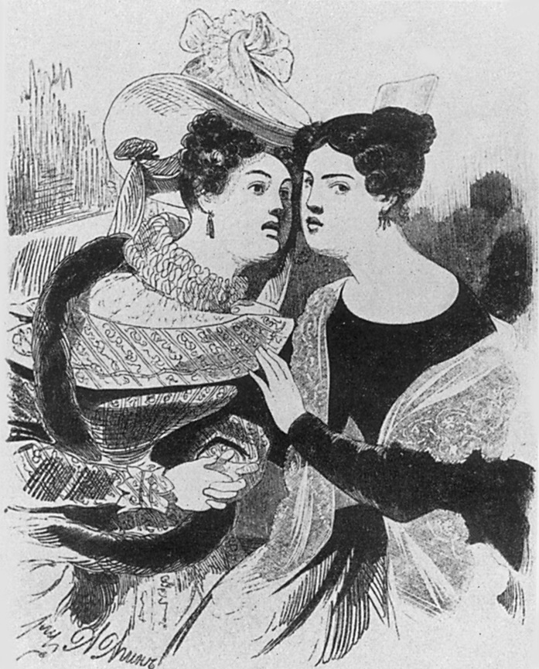
Как можно использовать просмотренные видеофрагменты при написании сочинения?
Обоснование собственного отношения к позиции автора.
И.С. Тургенев
«Отцы и дети»
Н.В. Гоголь «Мёртвые души»

Slide 16
Домашнее задание: написать черновик сочинения, проверить и отредактировать его, записать окончательный вариант сочинения.

Slide 17
